Slide 1
图片视频超分辨率实现

Slide 2
选题背景
自然图像超分辨率是图像和视频处理领域的一大经典难题。对于单一图像超分辨率（SISR），基于深度学习的方法可以达到当前最佳的峰值信噪比（PSNR），而基于 GAN 的架构在感知质量方面实现了重大改进。

Slide 3
超分辨率
单幅图像分辨率放大
从多帧连续图像中重建超分辨率单帧图像
视频序列的超分辨率重建
核心思想是用时间带宽（获取同一场景的多帧图像序列）换取空间分辨率，实现时间分辨率向空间分辨率的转换

Slide 4
选题背景
为什么需要超分辨率呢？
现有的拍摄不可以吗？
它的利用场景是什么呢？

Slide 5
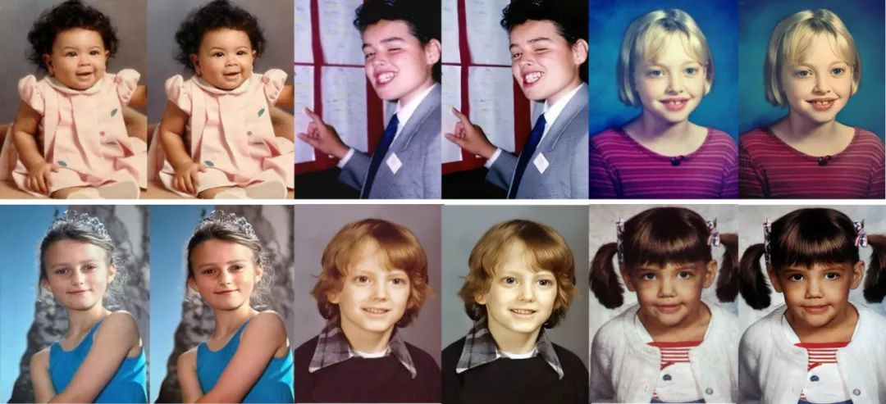
图片修复

Slide 6
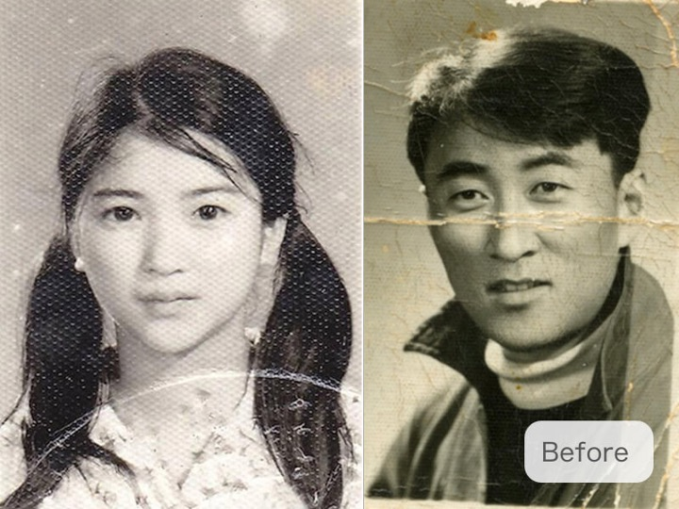
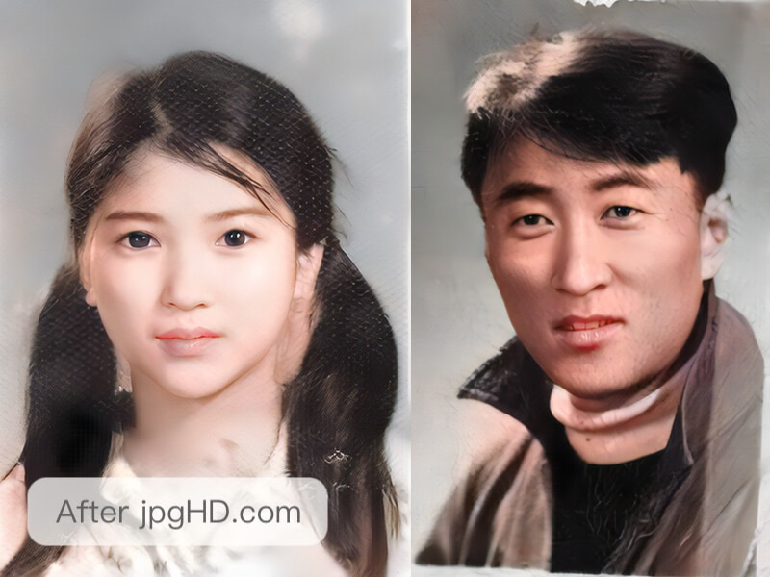
算法效果
修复前
修复后

Slide 7
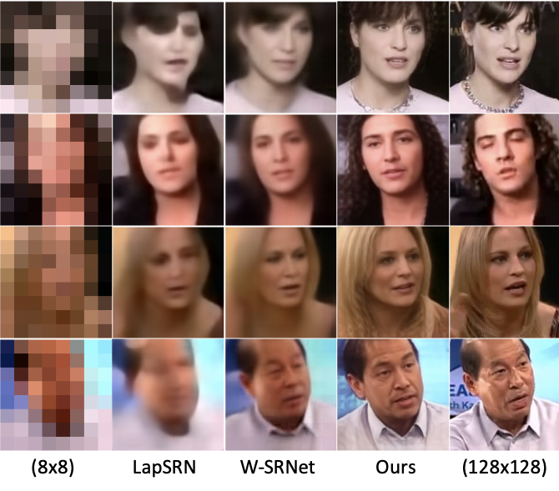
马赛克还原

Slide 8
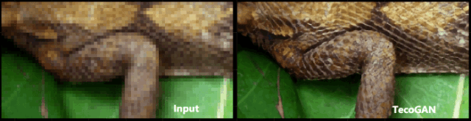
超高清视频

Slide 9
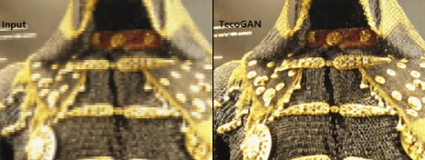
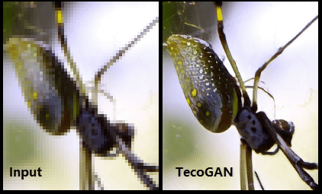

Slide 10

技术路线
SRGAN算法
TecoGAN
算法

Slide 11
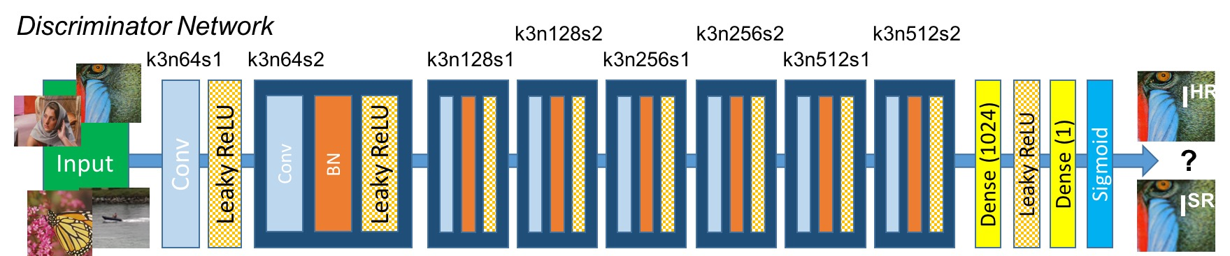
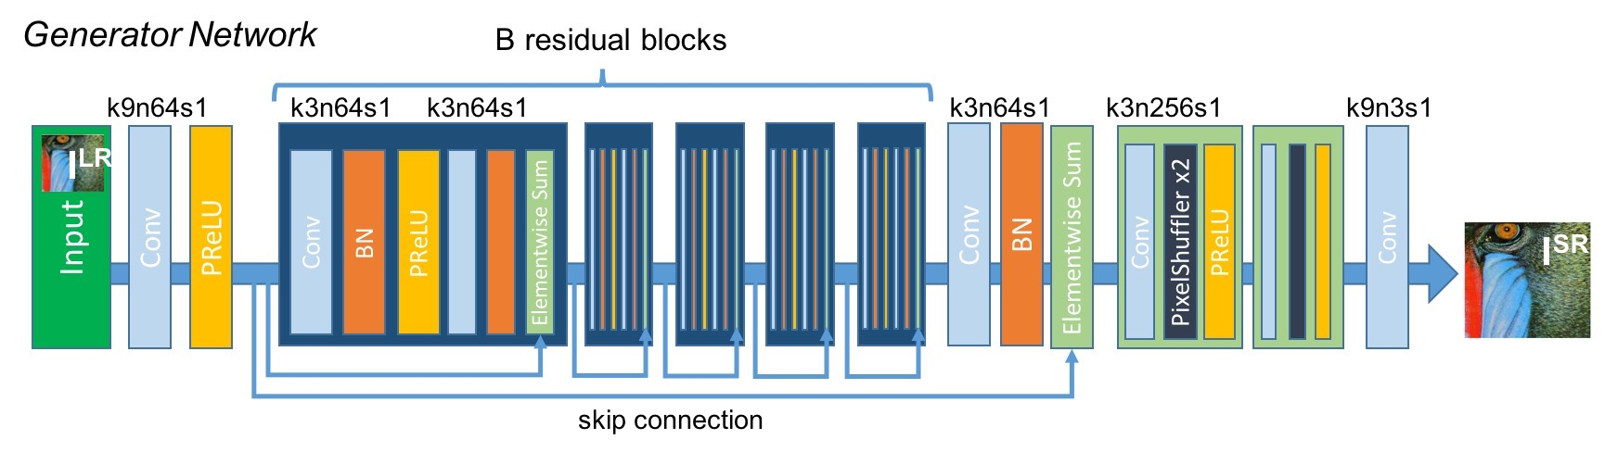
SRGAN算法

Slide 12
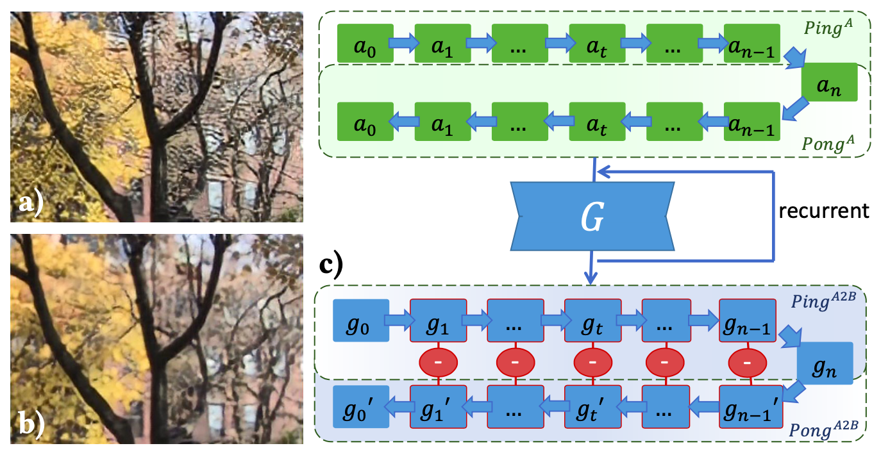
TecoGan算法

Slide 13




当前算法的一些缺点
修复效果可能会与原有的有偏差
有的图片会有明显的涂抹感

Slide 14
基础目标
原始算法的实现（目前至5月上旬）
在原有的基础上结合锐化算法改进SRGAN算法，改善单张图片超分辨率结果（5月中下旬）
进阶目标
视频超分辨率结合定位实现定域优化（6月初）

Slide 15
Q&A

